Slide 1

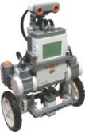
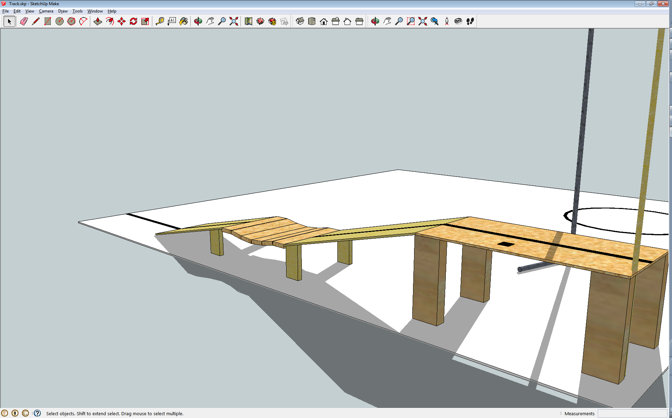
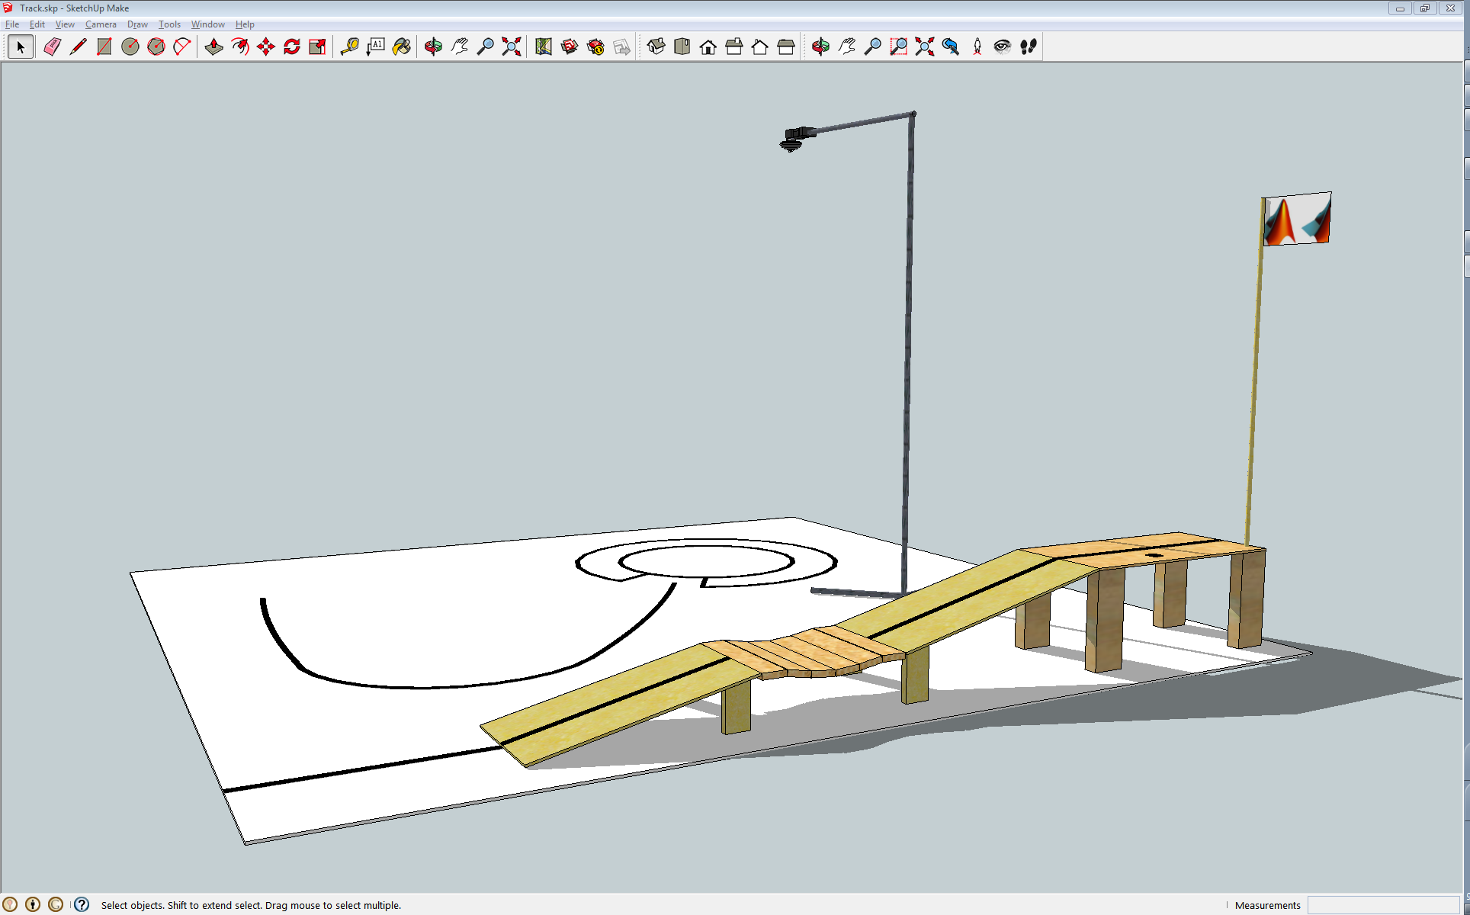
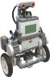

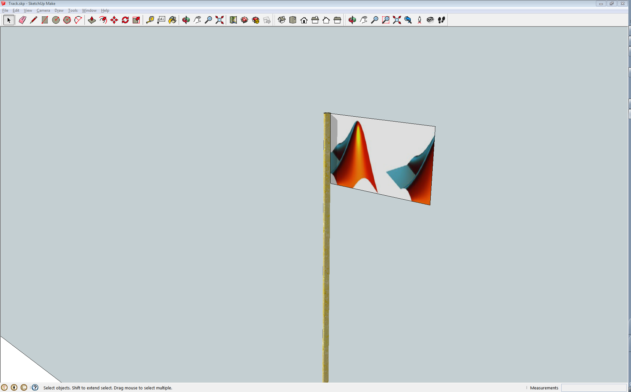
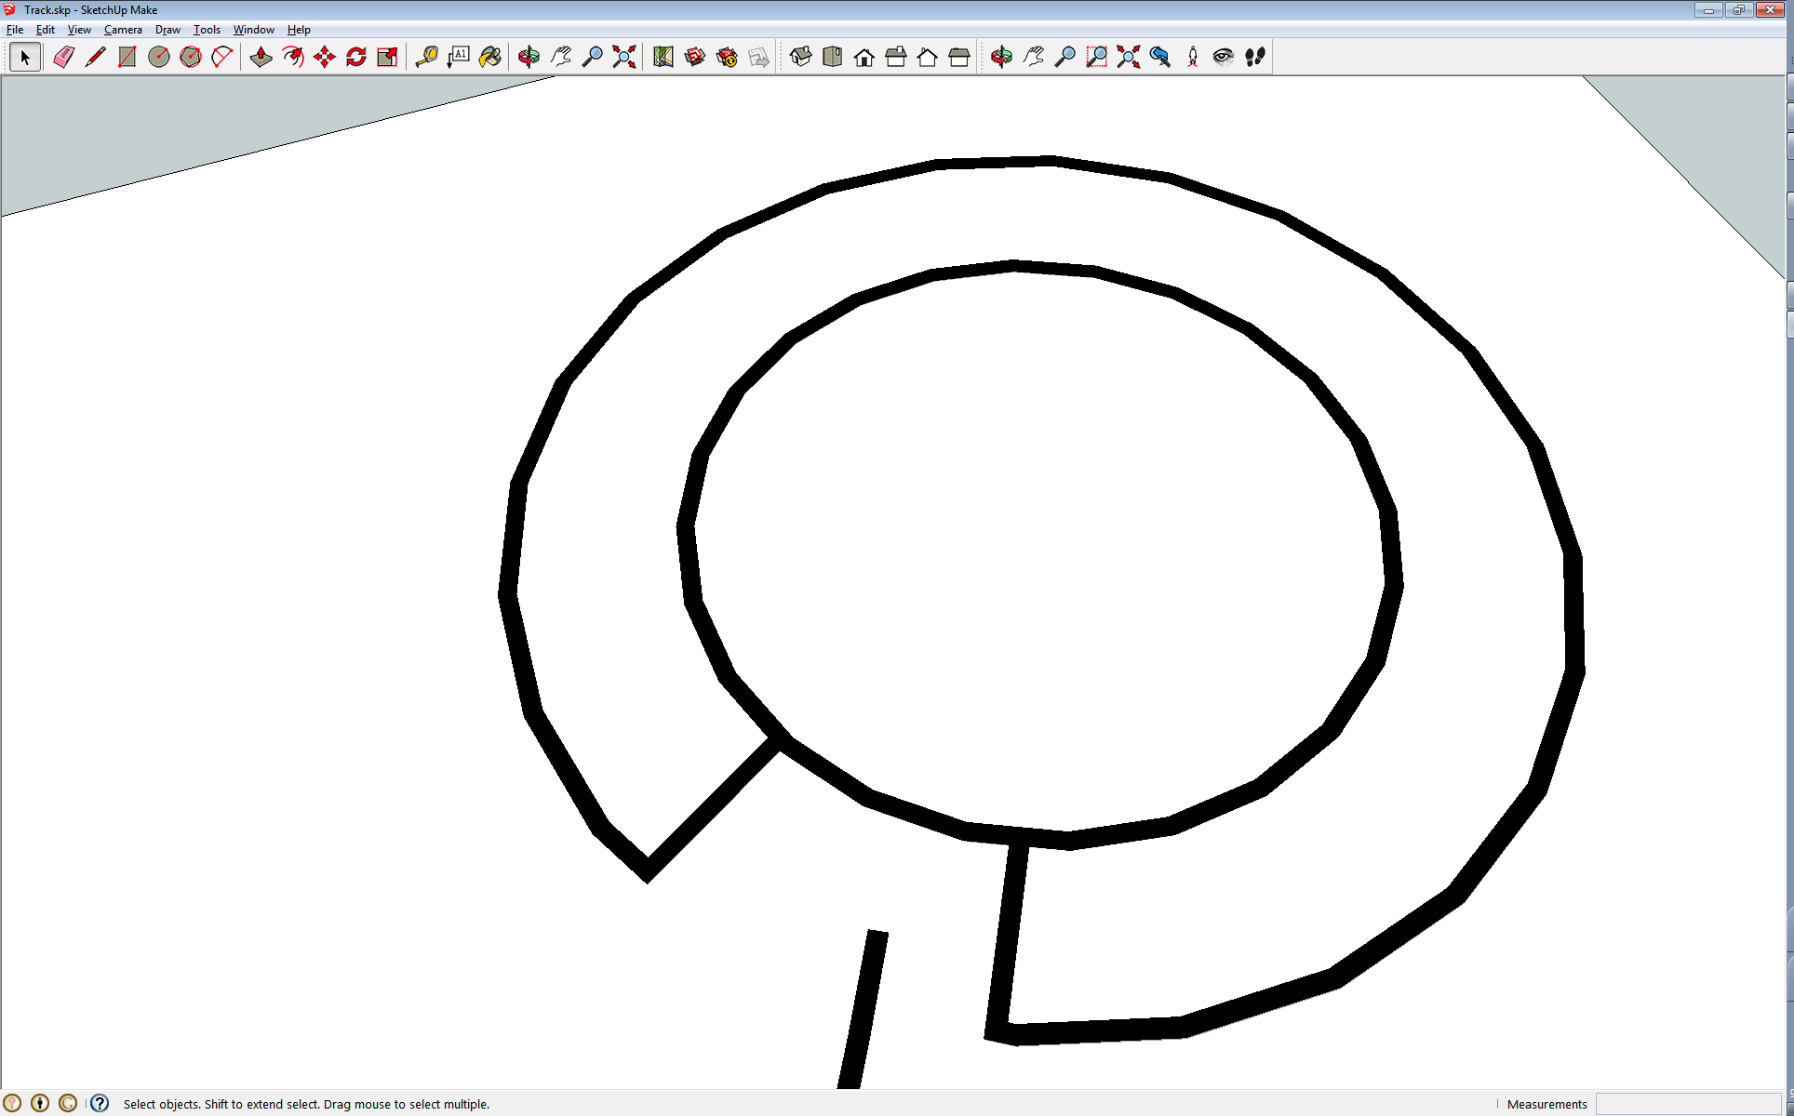
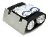
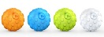
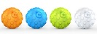
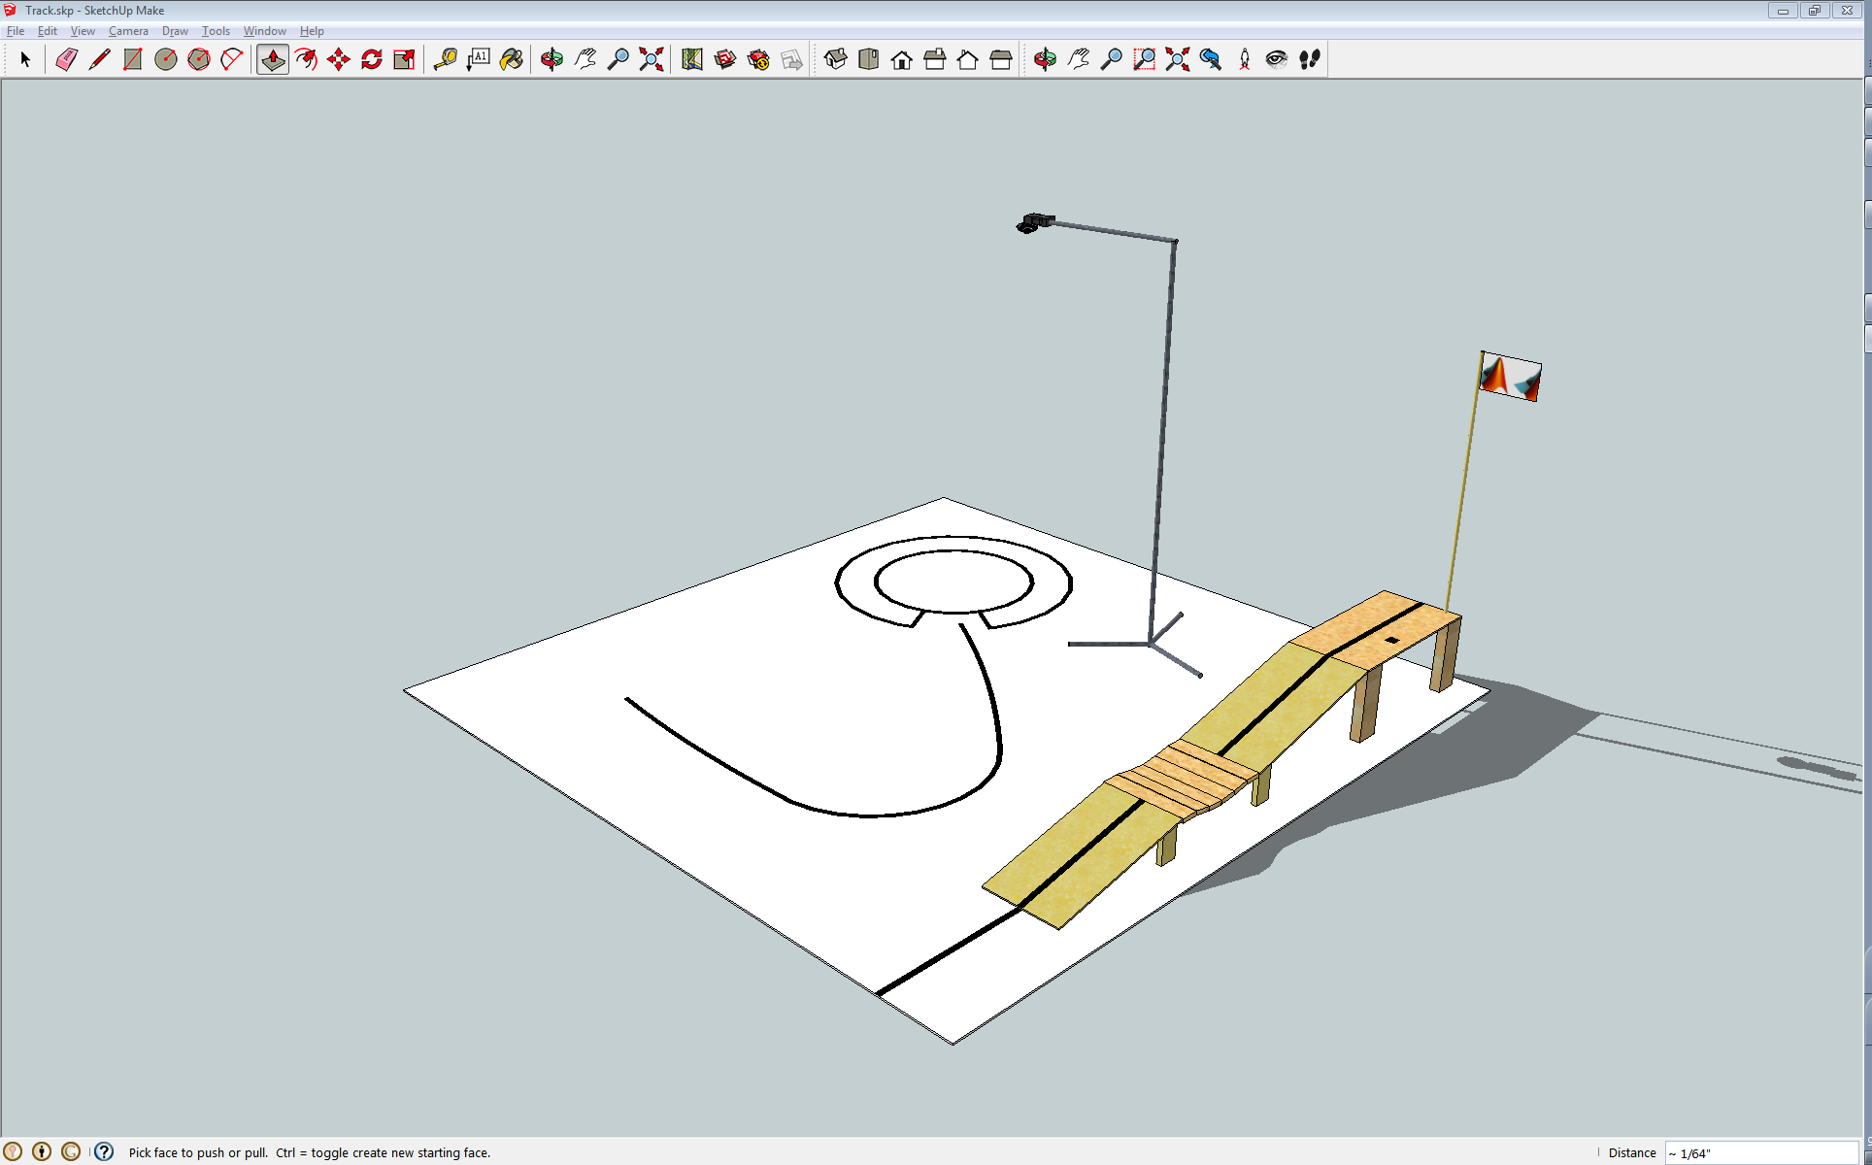

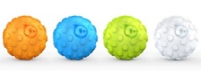
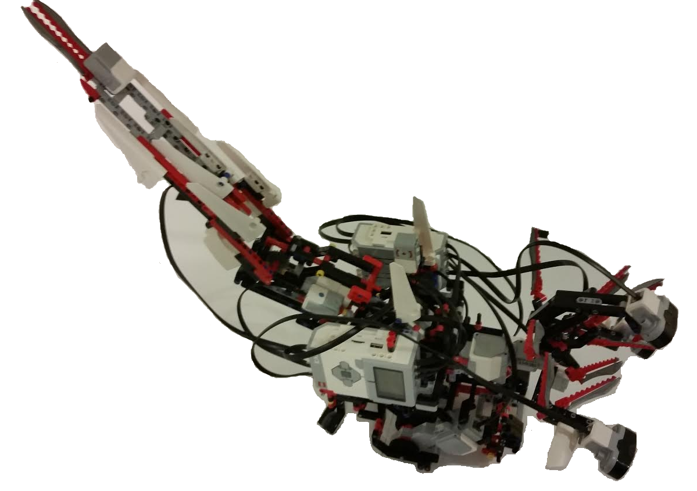



1. アーキテクト パフォーマンス
0:00
0:15
0:30
0:45
1:00
1:15
1:30
1:45
2:00
2:15
2:30
2:45
3:00
NXTはライントレースによってトラックを進みます。
NXTは斜面を登って、橋を渡ります。
NXTは回転して、下がります。
NXT: ベーシックステージのコースに沿って走行し、斜面を登り、橋を渡ります。
圧力センサーと旗 : NXT が山頂に到達した時、ON になります。
Spheros : EV3 から逃げ、保護エリアへ行きます。
EV3 : Spheros を追いかけます。
Zumobots : EV3 から Spheros を守るため、保護エリアの 開閉をします。
Webcam : Spheros と Zumobots の位置を観測し、ホスト PC へ画像を送信します。
NXTは圧力 スイッチを動かし、山の頂上に旗を掲げます。
Zumobots オープン
Zumobots クローズ
SpherosはEV3 を逃れて、Zumobotsによって 保護エリアに行きます。
Spherosは、閉じているZumobotsのゲートに到着します。
Spherosが入ります。
6
4
5
2
EV3 はSpherosを追いかけます。
3
1
☆

Slide 2
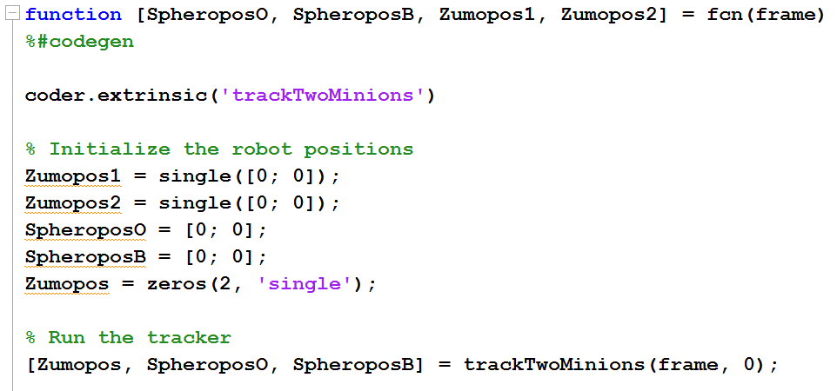
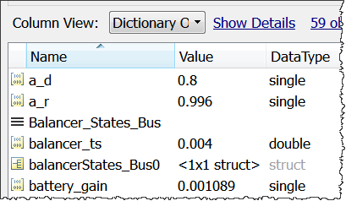
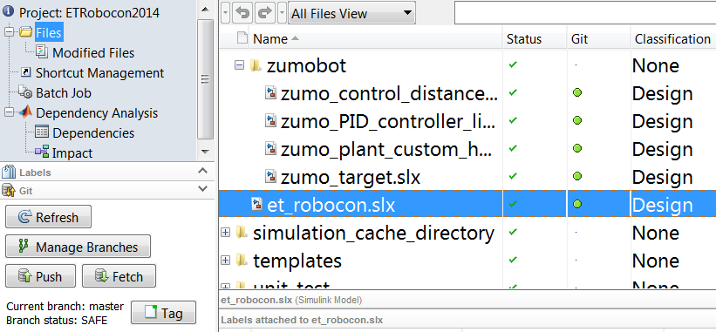
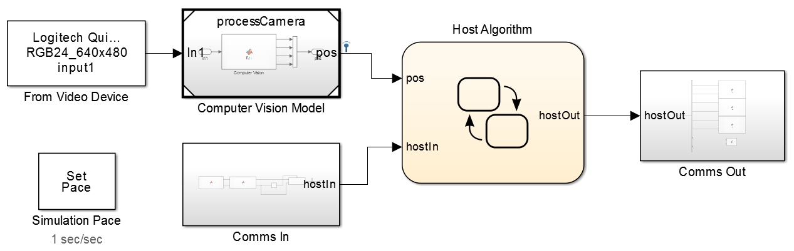
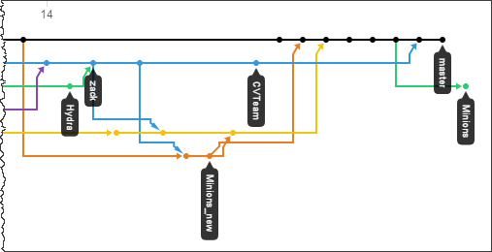
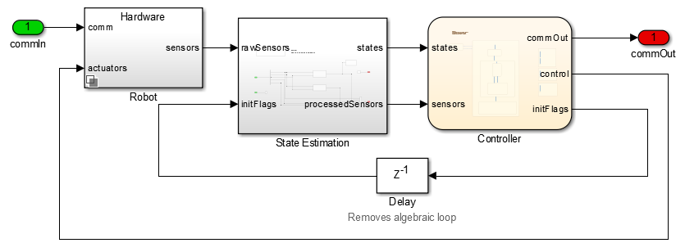
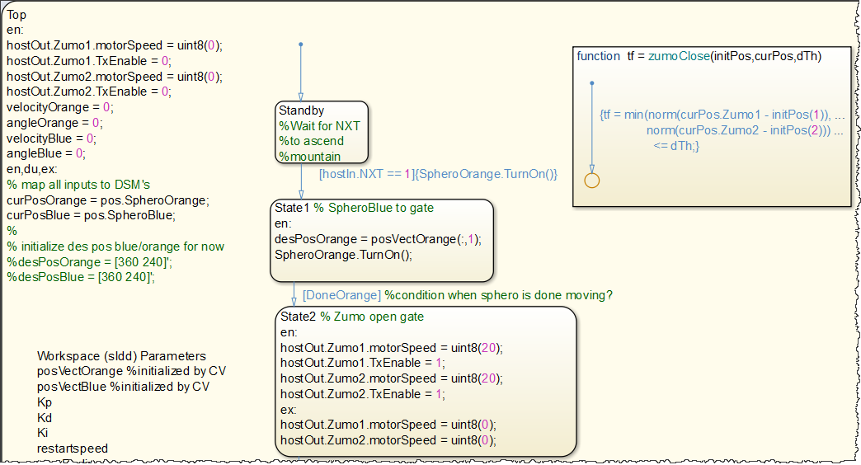
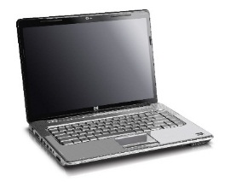
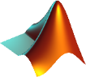
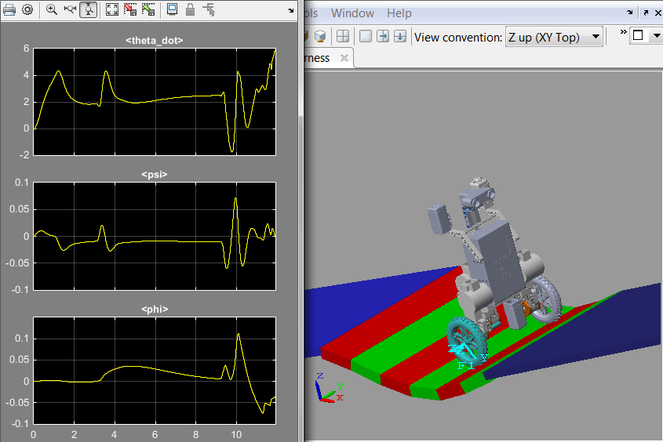
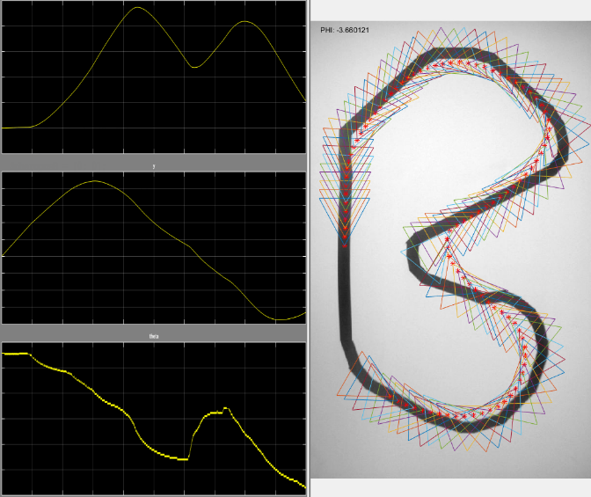
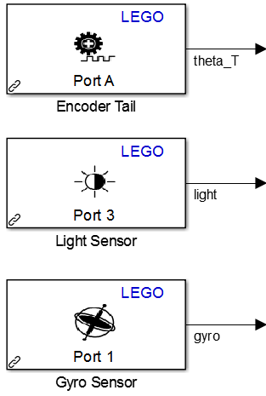
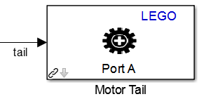
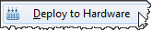


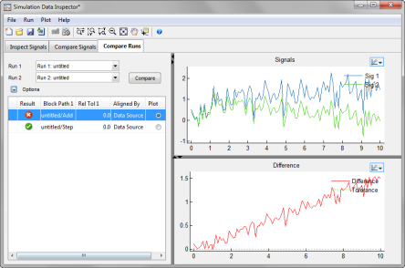
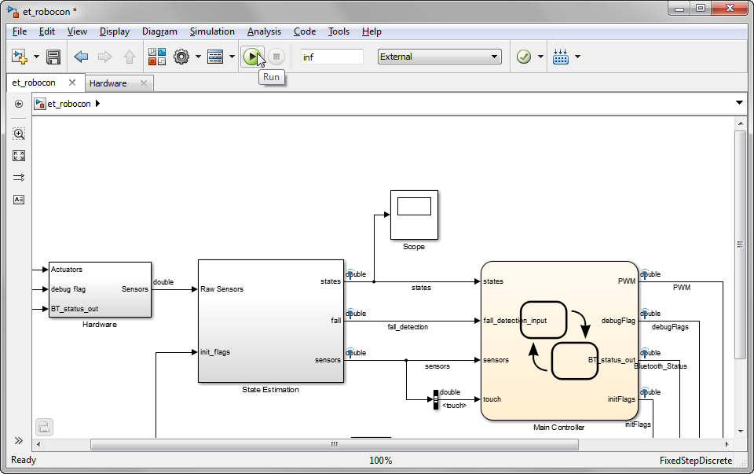
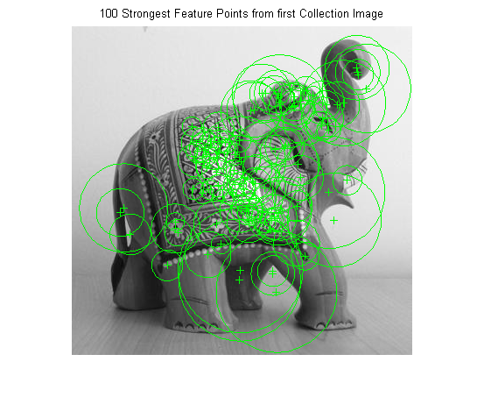
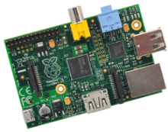
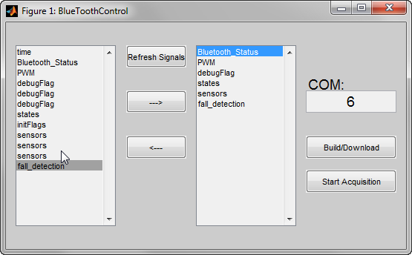
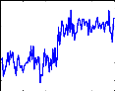
3. 開発プロセスとツール
A: モデル構成
C:チーム単位での開発
Simulink Data Dictionary
データや依存関係を管理
Simulink ホストモデル
入力： カメラからの映像 + 通信
出力： 通信
Simulink Projects から
GitHub に接続しソースコントロール
MATLAB (スクリプト言語、グラフ表示、様々なツール)
Simulink によるグラフィカルプログラミング
コンポーネントベースのモデリング 大規模モデルを複数人で分担して開発が可能
ネットワークグラフ
D: 物理モデルの開発
MATLAB & Simulink による Zumobot の動線追跡シミュレーション
カメラからの映像や通信がソフトリアルタイムで実行できるペースにシミュレーションを設定
SimMechanics によるNXTの傾斜走行をシミュレーション
モデルはＰＣホスト上で実行
Stateflow (ロジックのモデル化)
B: ハードウェアへの接続
ハードウェアに対応する low-level なドライバーは MATLAB & Simulink で提供されており、アルゴリズムの開発、検証に集中することができます。
ハードウェア サポート パッケージ
MATLAB と Simulink による自動コード生成
LEGO Mindstorms NXT + EV3
Arduino Mega 2560 (Zumobot)
自動コード生成
コンパイル
Simulink モデル
C コード
生成
ハードウェアへ実装
E:モデルのテストと検証
External mode:
データの可視化
パラメタチューニング
(ロボット上でモデルの実行中)
>> bt = Bluetooth('NXT',1)
>> fopen(bt)
>> fwrite(bt,[2 0 1 155])
Bluetooth でデータログ取得:
GUI を用いて 組込みハードウェア（ロボット）の走行中のデータ収集
Instrument Control Toolbox
Bluetooth を介しての
データの読み書き
Sphero との通信
ログをとるシグナルを選択
Computer Vision System Toolbox Image Acquisition Toolbox
ビルトインで提供されている ブロブと特徴検出アルゴリズム
カメラからの映像取得
>> videoinput()
>> detectSURFFeatures()
>> imshow()
>> plot()
Run-time Display
パラメタチューニング
モデル
(Host PC)
Hardware
Simulation Data Inspector
各走行データを比較観測
run-timeデータを取得
組み込み先とホスト PC との通信は USB を使った TCP-IP
☆

Slide 3
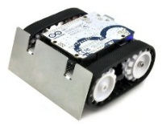
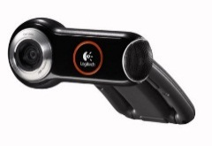
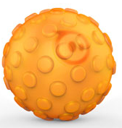



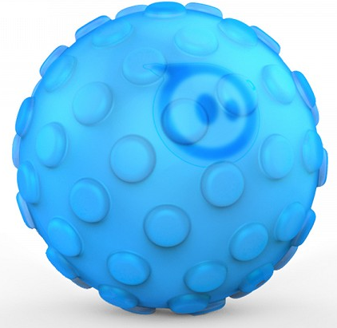

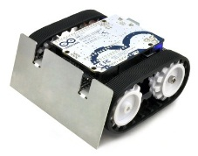

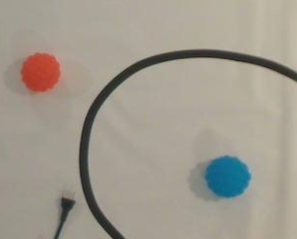
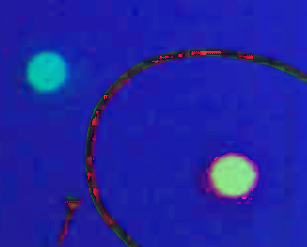
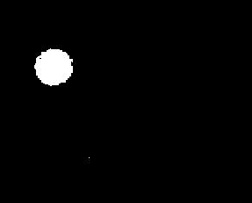

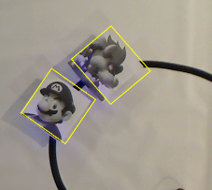
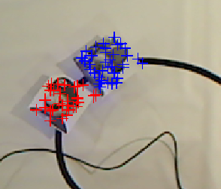
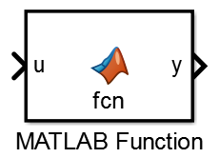
4. 基本構造
A: 接続通信
B:画像認識視覚データの獲得・処理・解釈
1:システム概要
ロボットID 一覧
1:システム概要
OHC
(Logitech Quickcam Pro 9000)
ホストPC 上の MATLAB/ Simulink
Zumobot 1 & 2
(Arduino)
ZUMO_32B0
ZUMO_329B
カラーの検知
及びブロブ解析
memBRAIN
(PC Host)
LEGO
Mindstorms
NXT
特徴検出 及び
トラッキング
NXT
Sphero1
PC 上でホストのSimulink モデルが走る
イメージの
アバター
Sphero
1 & 2
SPHERO_BLUE
SPHERO_ORANGE
Sphero2
Zumobot 1
ホストPC とロボットとの間で Bluetooth の接続を行う
Zumobot 2
2: メッセージプロトコル
Spheroのメッセージ
2: Spheroのトラッキングアルゴリズム
NXT メッセージ
コマンド
Sphero の青、 オレンジの色を検出
最小ブロブ範囲: 100 ピクセル
SOP1
SOP2
DID
CID
SEQ
DLEN
CHK
vision.BlobAnalysis
Len
0
Mail
Message
<data>
デバイスID
文字列
オレンジを中心に
文字列の長さ (byte単位)
Bluetooth
メールボックス ID
(for data validation)
コマンド ID
文字列の
長さ (byte単位)
チェックサム
応答する通し番号
青を中心に
コマンドのタイプ
(返信の要求)
要求が無い時 = 0
>
>
色相、及び
彩度のしきい値
>
SOP1
SOP2
MSRP
SEQ
DLEN
<data>
CHK
実際のイメージ(RGB)
HSVにイメージをコンバート
Spheroの 位置
Zumobot メッセージ
Speed
応答
文字列
1 byte: Speed in cm/s
3: MATLAB / SIMULINK ユーティリティ
3: ZUMOBOT トラッキングアルゴリズム
Zumobot イメージの
特徴検出
sphero.m
プロパティ:
Color
DeviceName
メソッド:
connect()
roll(speed,angle)
disconnect()
vision.objectTracker
comms.m
メソッド:
Bt.init()
readWrapper()
writeWrapper()
Bt.reset()
通信用に作成されたMATLABクラス
visiblePoints1
平均化
Kanade-Lucas-Tomasiによるトラック
CentroidsZ
visiblePoints2
平均化
SIFT機能を備えた最初の領域を検出
>
最小固有値アルゴリズムで特徴を 検出
>
Kanade-Lucas-Tomasi法アルゴリズムで位置を
トラック
>
可視化された
特徴点の平均を取る
NXT 及び Zumobot にて使用
MATLABコードを呼び出す事が可能な
Simulinkのブロック
Sphero にて使用
☆

Slide 4
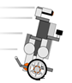
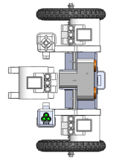
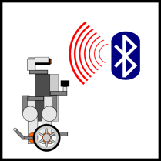
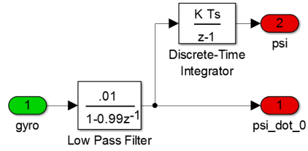
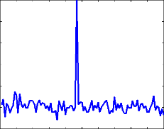
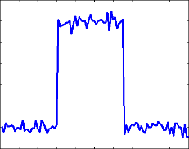
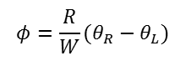






































5. LEGO ロボット 制御アルゴリズム
1: モデルの概要
LEGO Mindstorms NXT/EV3
上へビルド・ロードされるSimulink® モデル
2: ライントレース
6: 斜面の検知
SimulinkModel.slx
PD 制御:
移動に伴う走行体の状態遷移
A: 光処理
ライトセンサ値
Impact:
ライトセンサ値の正規化:
$$e=L_{desired}−L_{norm}$$
斜面と山頂は異なる環境のため、それぞれの衝突の影響は別々に決定します。
ハードウェア I/O
状態推定
コントローラ
競技の実環境における白色・黒色の値に基づいて決定
$$L_{white}$$
$$L_{black}$$
$$u\left[t\right]= u_{P}[t]+u_{D}[t]$$
Utilities in controller
Where, $$u_{D}\left[t\right]= D∙\frac{d}{dt}\left(e_{filt}\left[t\right]\right)$$
$$u_{P}\left[t\right]= P∙e\left[t\right]$$
DETECT!
ライントレース
バランス制御
…
山登り
バトル アリーナ
B: ゾーントラッキング制御
$$L_{norm}$$
$$\dot{θ},\ddot{θ}$$
ゾーントラッキング:
衝突の際の値は Bluetooth で測定したデータにより決定
走行体の移動距離と角度に基づいて決定
Tasks
それぞれのタスクは個別に開発され、ソースコントロールの管理下、個別のプロジェクトとして配置されます。
$L_{norm}=L_{curr }−(.3L_{black}+.7L_{white})$
3: 状態推定
4: 旋回角(Phi)制御
start
センサ値から状態値を導出、状態値はバランス制御とライントレースに使用します。
Phi 制御は以下の時に使用します :
ラインがない時
ライントレースが困難な時
上記の2の場合、Phi制御とライントレースを重み付き平均にて組み合わせて使用。
$$φ$$
斜面の状況:
薄い素材・緩やかな衝撃
$\dot{θ}<0.8$
$φ$
GYRO READINGS
${\dot{ψ}}_{GYRO}$ = 走行体の傾斜角速度
$$ψ, \dot{ψ }$$
状態値 の取得
$$φ_{desired}$$
山頂の状況:
傾斜が変化・衝撃なし
$ψ<0 or$ $\dot{ψ }<−.5$
ENCODER READINGS
$θ_{L}$ = 左モータの回転角 $θ_{R}$ = 右モータの回転角
比例フィードバック 制御
$$u_{LEFT}$$
$$φ, \dot{φ}$$
$$u=K_{φ}∙(φ_{desired} −φ)$$
$$\dot{φ}$$
$$u_{RIGHT}$$
7: EV3 アルゴリズム
$$u=100∙\frac{u}{V_{battery}}$$
バッテリー電圧によるスケーリングと 飽和処理
尻尾
EV3 Brick 1
Gyroセンサー値Read
Encoder値 Read
$$θ,\dot{θ},\ddot{θ},\int{θ}dt$$
$${\dot{ψ}}_{GYRO}$$
$$θ_{L},θ_{R}$$
Side view
Top view
$$u_{MAX}= 100 \\ u_{MIN}=−100$$
$$\dot{φ}=\frac{R}{W}\left(u_{RIGHT}−u_{LEFT}\right)$$
フィルタリングと
$$ψ の計算$$
傾斜角$ψ$ : ${\dot{ψ}}_{GYRO}$ の積分値に対してローパスフィルタ処理
end
5: バランス制御
start
バランサにおいては旋回角$φ$の是正は行わないため、 8つの状態量の中で 5つのみ使います。
バランス制御の指令値はライントレースまたは Phi 制御へ加えられます。
$$ψ,\dot{ψ}$$
$$θ 、 φ$$
の計算
EV3 Brick 2
ライト センサ
$${x= \left[ θ ψ \dot{θ} \dot{ψ} \ddot{θ} \right]}^{T}$$
バランサにおいて 状態値を選択
$$θ,φ$$
EV3 のライトセンサを使っての Sphero LED からの EV3 の起動
他の状態値の計算
回転角$θ$ 旋回角 $φ$ :
$$u=K∙(x_{desired} −x)$$
状態フィードバック 制御
誤検出
K ： 1x5 行列
K は各タスクで決定され、毎時間ステップごとに変更されます。
$$θ=\frac{1}{2}\left(θ_{L}+θ_{R}\right)+ψ$$
$$u=100∙\frac{u}{V_{battery}}$$
誤検出を防ぐため、カラーセンサデータの 100 点移動平均を取ります。
状態値:
$$ψ,\dot{ψ},θ,\dot{θ},\ddot{θ},\int{θ}dt,φ, \dot{φ}$$
バッテリー電圧によるスケーリングと 飽和処理
$$φ=\frac{R}{W}(θ_{R}−θ_{L})$$
$$u_{MAX}= 100 \\ u_{MIN}=−100$$
PWM 指令値は -100 ～ 100 で、両輪（左右）で同じ値です。
オブジェクト検出
全ての状態推定積分動作は、コントローラからのフラグによって 0 初期化します。
end
☆

Slide 5































6. 他ロボットで使用している制御アルゴリズム
A: ZUMOBOT
B: SPHERO
ハードウェア:
システムの概要:
システムの概要:
関心領域(ROI)
ライトセンサ
Sphero 制御
アルゴリズム
(V,$θ$ )
Sphero
スタート位置
現在の
座標
(xc, yc)
3
画像認識視覚データの獲得
と処理
RGB 640x480
2
1
制御アルゴリズム
開ループ制御
x
y
誤差計算
PD コントローラ
ロボットへの
指令
sens
e
cmd
$$v_{L}{,v}_{R}$$
制御アルゴリズム:
DETECTION:
現在の座標
(xc, yc)
i番目のターゲット
の座標
(xi, yi)
If r<25 pixels
i番目のターゲットへ到達
Else
(V,$θ$) の調子
ターゲット
の方向
Xi
r
誤差計算
V
$$θ$$
i番目のターゲットの座標
(xi, yi)
現在の方向
ターゲットへの
制御された方向
s1
0
p1
V: 速度 [ 0 ~ 255 ]
$θ$: 角度 [ 0 ~ 360 ]
Sphero 開始
s2
$$>limit ?$$
1
$$dot$$ p$roduct$
p2
$$sum of \\ elements$$
未発見
sens
s3
1
p3
p2 + p3
e
シーケンス概略図:
ROI内のSpherosを検索
s4
0
p4
画像認識なしの
開ループ制御
s5
0
p5
Host
COMM+VISION
Sphero 1
Sphero 2
ZumoBot 1
ZumoBot 2
s6
0
p6
誤差計算
発見
ライトセンサの生データ
ライン検知の
真偽判定
センサー位置との乗算
@ X1
ターゲット?
X1 への
(V,$θ$ )調整
セーフゾーンに侵入
セーフゾーンに侵入
N
PD コントローラ
ゲートへ到着
y
$$cmd=K_{p}∙e$$ ${+ K}_{d}$ $∙\frac{de}{dt}$
ゲートの Spheros
ゲートに到着
@ X2
ターゲット?
オープンしている
ゲートへ移動
N
X2への
(V,$θ$ )調整
e
cmd
ゲートの
オープン
ゲートのオープン
y
de/dtは離散時間微分
により推定
セーフゾーンに侵入
画像認識視覚を
使用した
閉ループ制御
ゲートオープン
指令送信
セーフゾーンで
待機
ゲートのクローズ
ROBOT COMMAND
ゲートの
Spheros
ゲートクローズ中
ゲートはオープン?
ゲートオープン待機
ロボットが早く進みすぎた場合、速度を遅くする
$$ω$$
$$L$$
オープンしている
ゲートへ移動
N
$$v_{R}$$
セーフゾーンへ
侵入
ゲートのオープン
y
cmd
$$v_{L}$$
$$v_{L}{,v}_{R}$$
@ X3
ターゲット?
X3への
(V,$θ$ )調整
セーフゾーンで
待機
ゲートのクローズ
N
± 150 deg/sの範囲に
角速度を制限
$$v_{L}=v+\frac{ωL}{2}$$
$$v_{R}=v−\frac{ωL}{2}$$
ゲートクローズ中
y
終了
☆

